Slide 1

Minicurso Pré-Cálculo
Antonio Neto

Slide 2
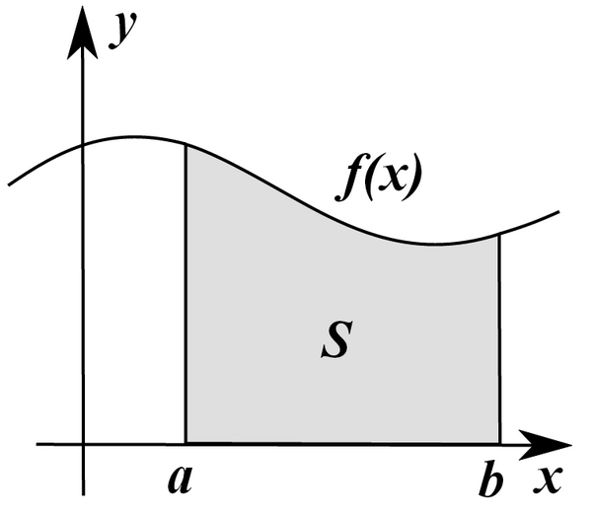
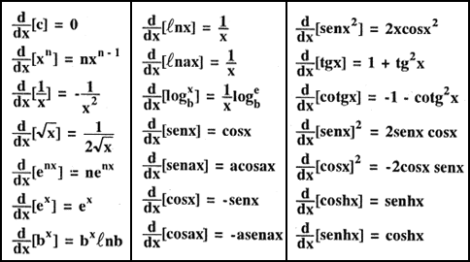
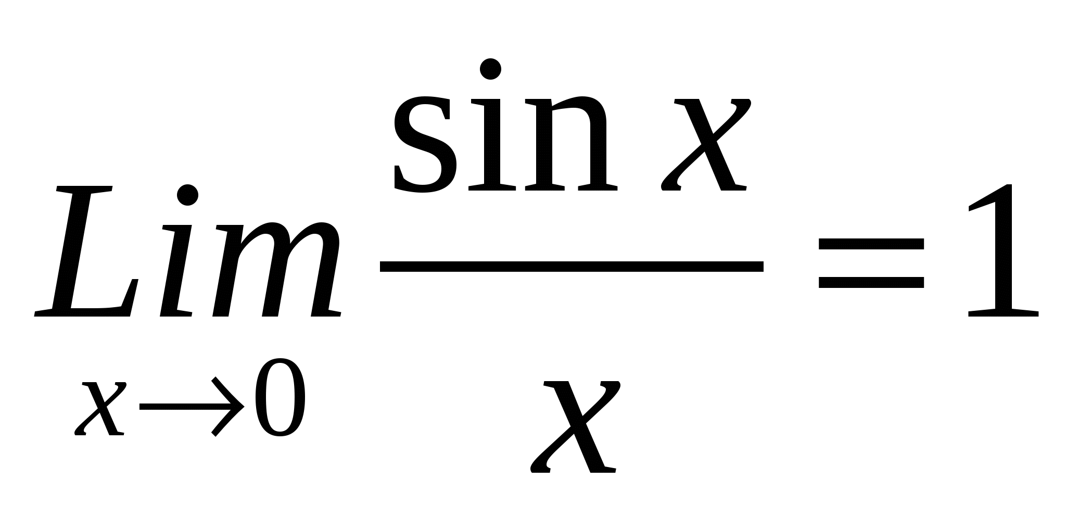
Por que está aqui?
Notes:
Falar do motivo do minicurso, e do que podemos oferecer.

Slide 3





Como Funciona?
Professores!
Estudo!
Matéria!
Ferramentas!
Propensão!

Slide 4
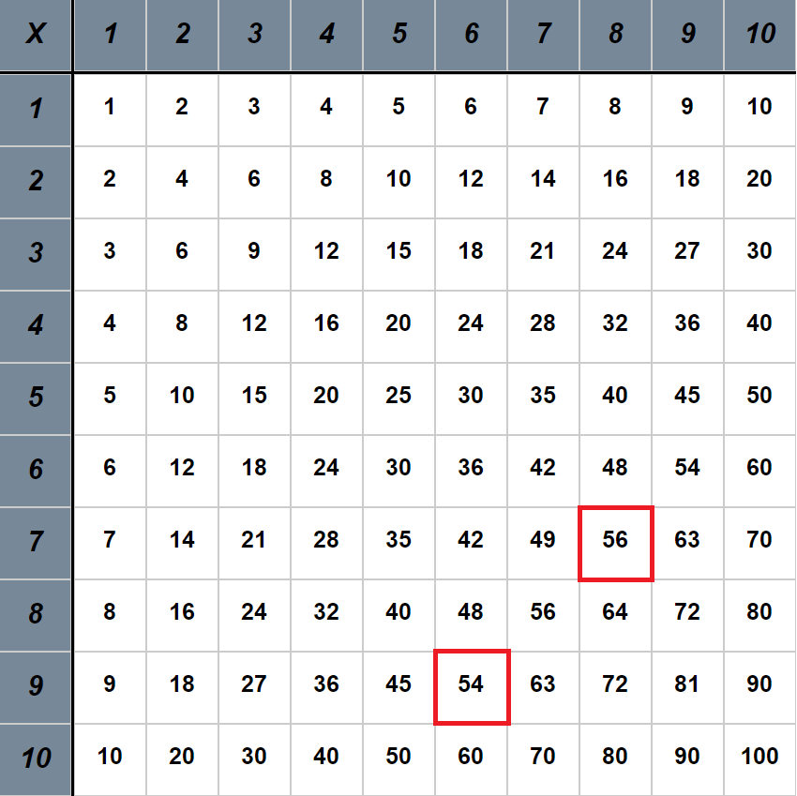

Matemática

Slide 5

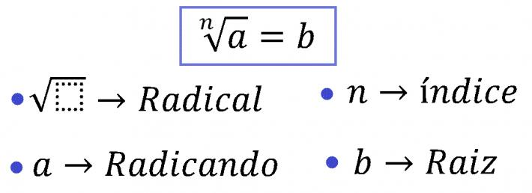

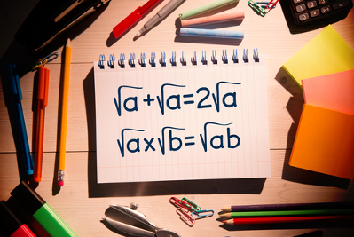
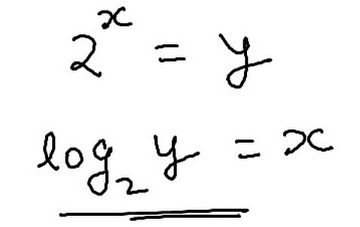
Operações Básicas
Soma e Subtração;
Multiplicação e Divisão;
(Exponenciação, Radiciação) e Logaritmo;

Slide 6


Soma e Subtração
Mult. e Divisão
a - b = a + (-b);
a + b = b + a;
(a + b) + c = a + (b + c);
a : b = a x (b ¹);
a x b = b x a;
(a x b) x c = a x (b x c);

Slide 7


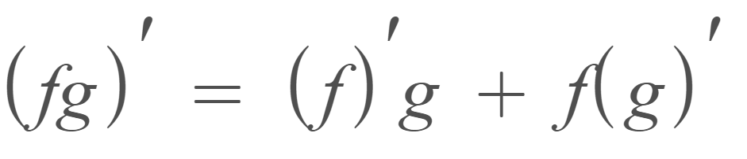
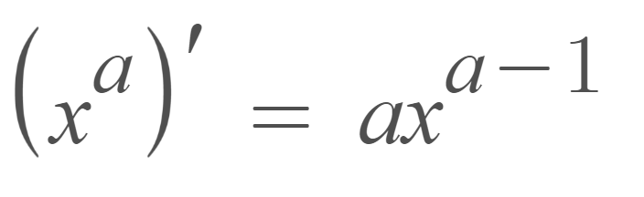
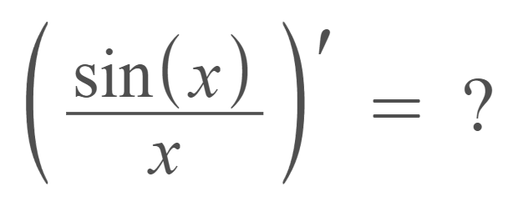
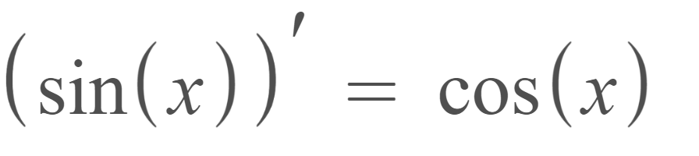
O que fazer?

Slide 8
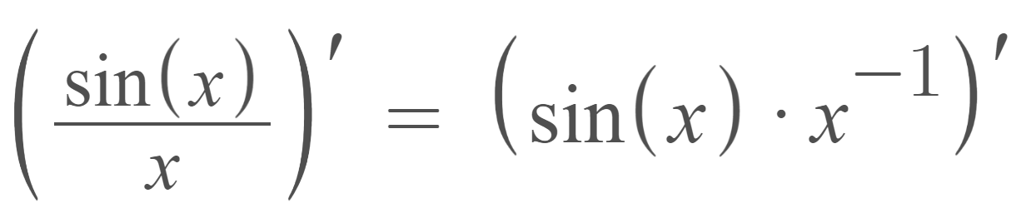
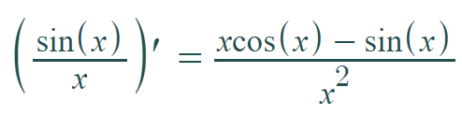
O que fazer?

Slide 9

Vamos devagar

Slide 10
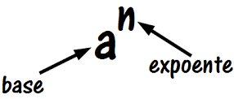
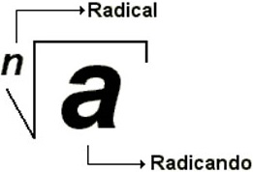
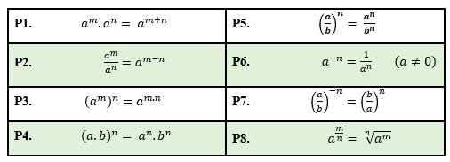
Exponenciação e Radiciação

Slide 11
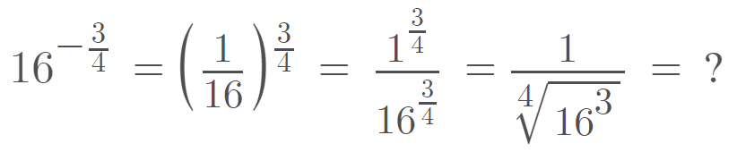
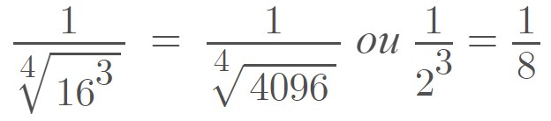
Exemplo

Slide 12
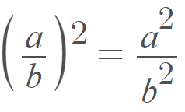

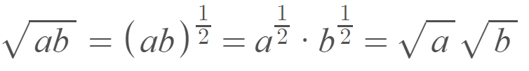
Exemplo

Slide 13

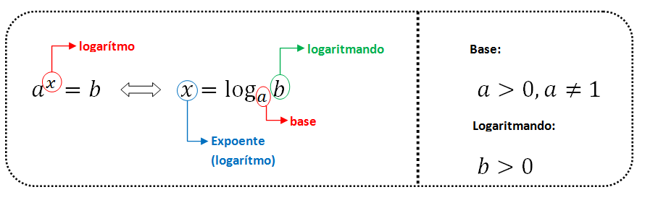
Logaritmo

Slide 14
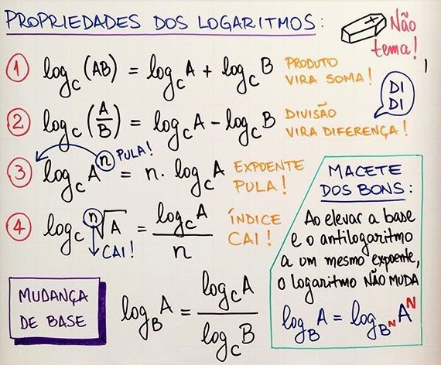
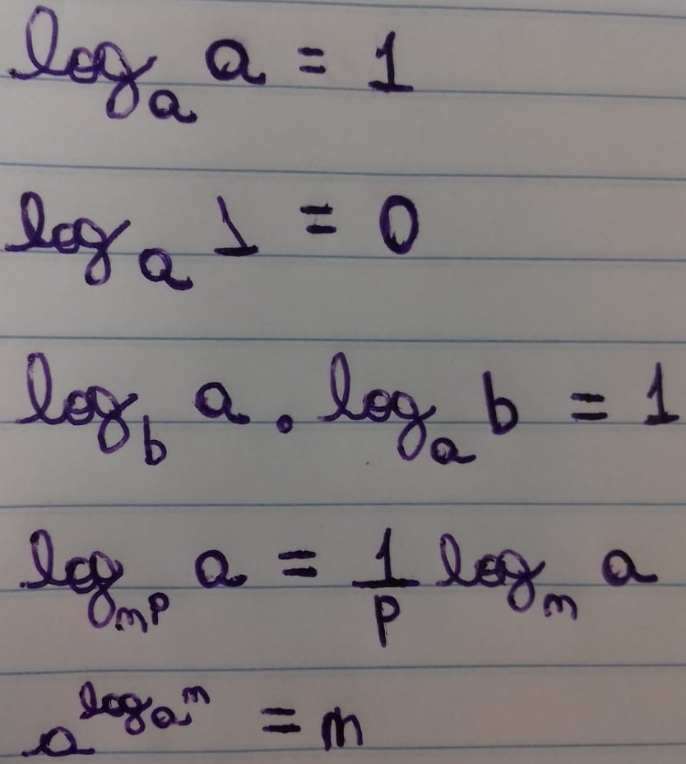
Logaritmo

Slide 15
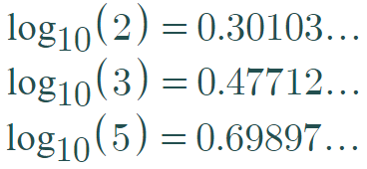
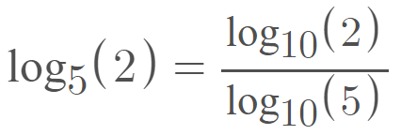
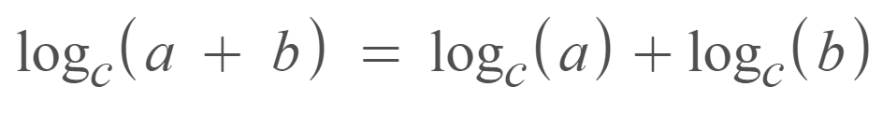
Exemplo

Slide 16


Slide 17
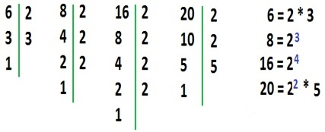
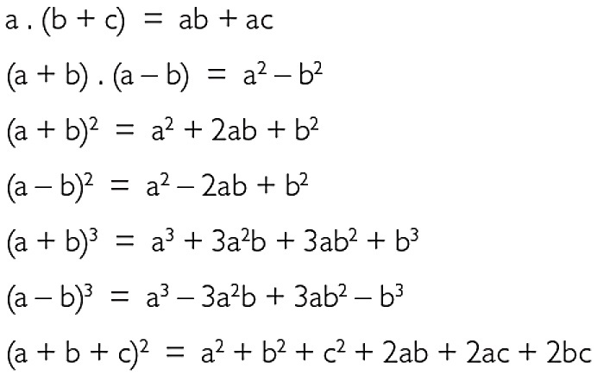

Fatoração

Slide 18



Fatoração

Slide 19
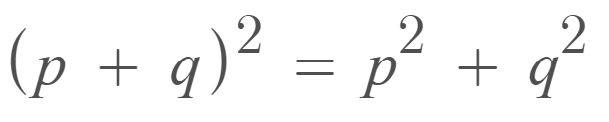

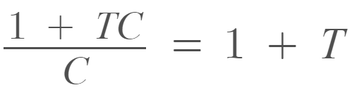
Dúvidas?

Slide 20
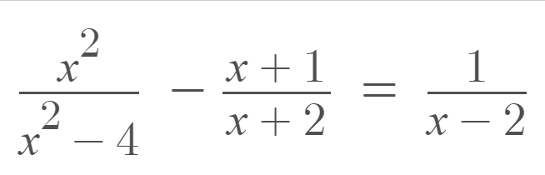
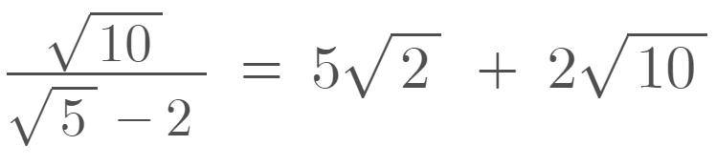
Dúvidas?

Slide 21
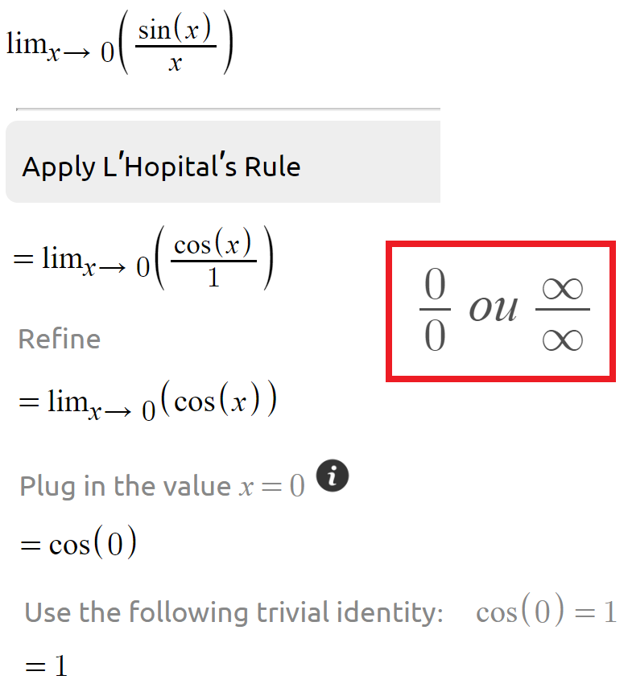

Fatoração

Slide 22
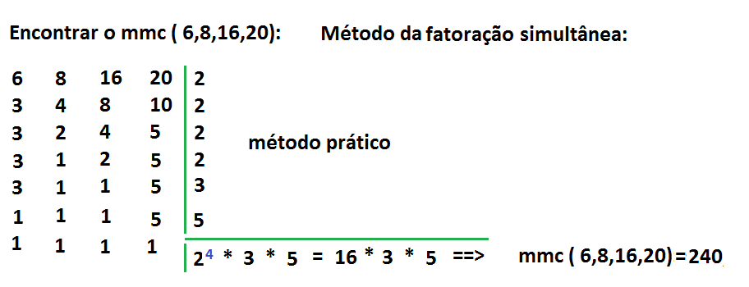
MMC - Mínimo múltiplo comum
Notes:
MMC NUMEROS PRIMOS?

Slide 23



MMC - Mínimo múltiplo comum

Slide 24
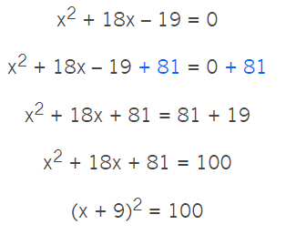
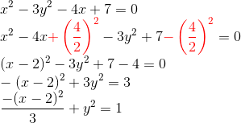
Completar Quadrado

Slide 25
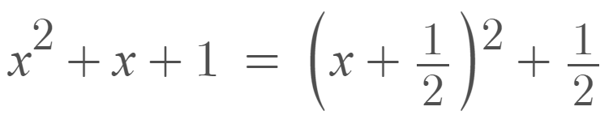
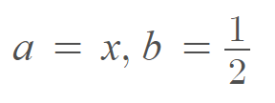

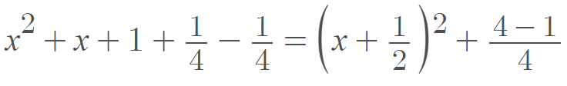
Exemplo

Slide 26


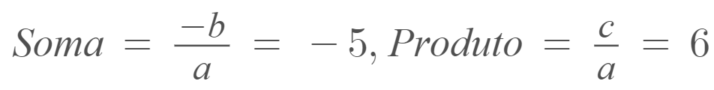
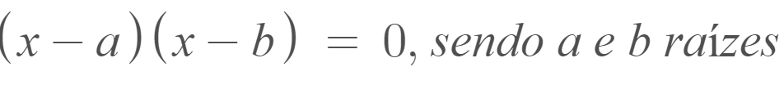

Pré-Frações Parciais

Slide 27
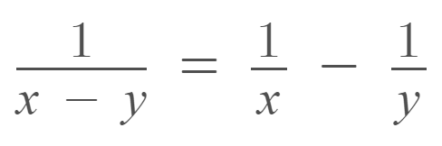
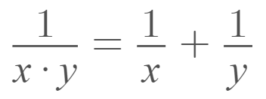
Pré-Frações Parciais

Slide 28
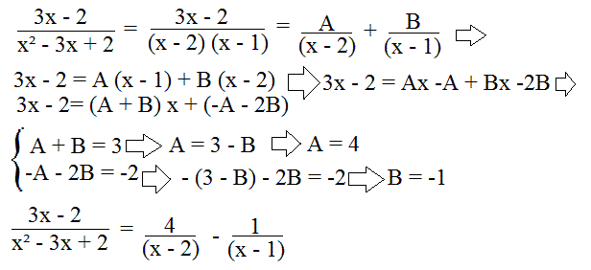

Frações Parciais

Slide 29
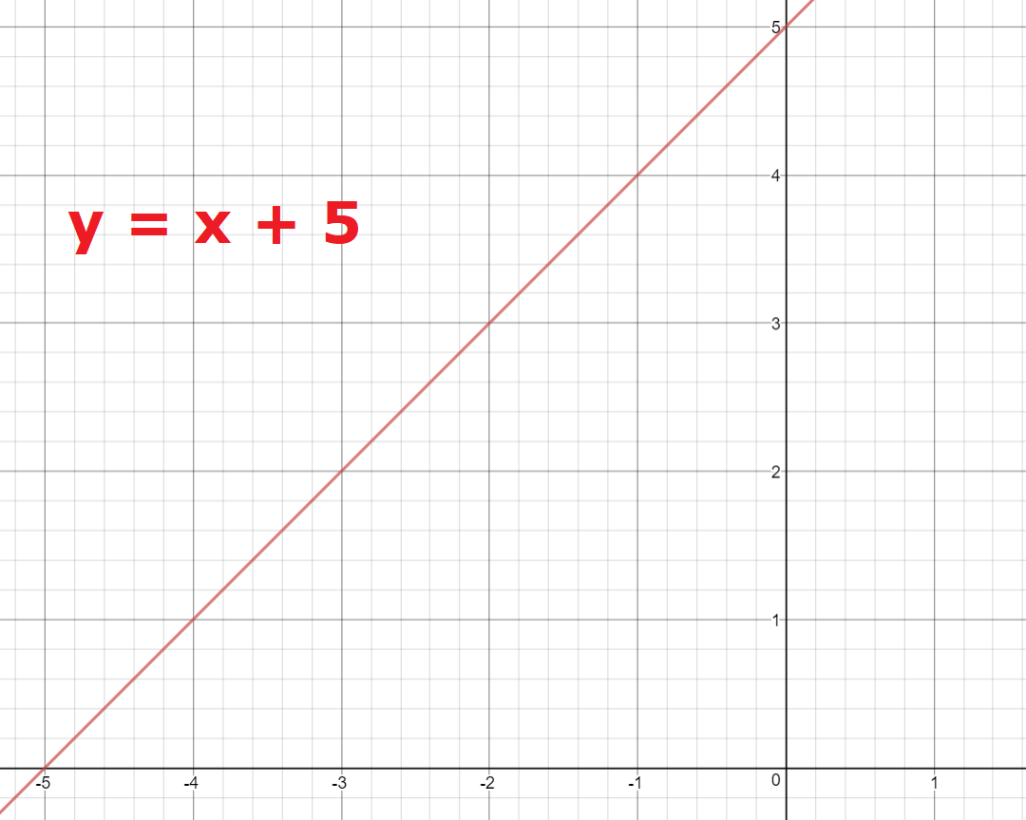
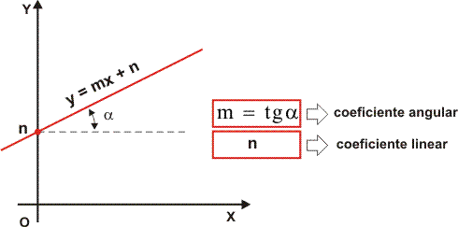
Equações de 1º grau

Slide 30
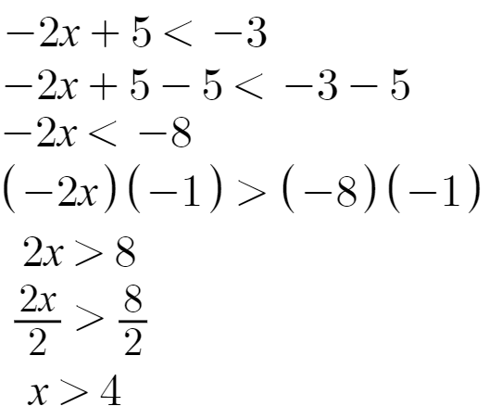
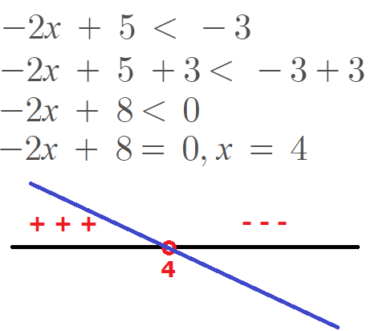
Inequações de 1º grau
x > 4

Slide 31
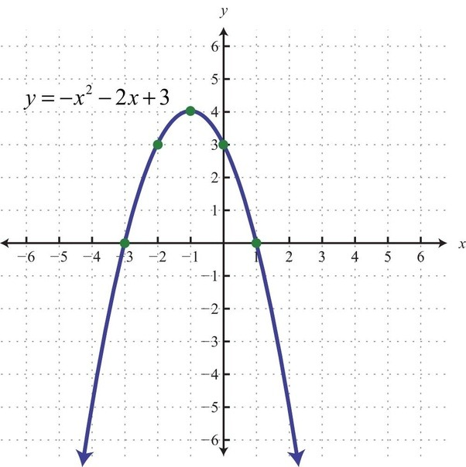
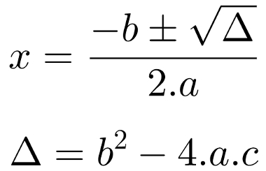

Equações de 2º grau

Slide 32

Inequações de 2º grau

Slide 33



Estudo de sinal
(-x³ - 7x² - 7x + 15) < 0
(-x² - 2x + 3)(x + 5) < 0
D = {x e R/ -5 < x < -3 ou
x > 1}

Slide 34


Equações Trigonométricas
SOH
CAH
TOA

Slide 35


Equações Trigonométricas

Slide 36



Relações Trigonométricas

Slide 37

Exemplo em Cálculo
Questão de
Prova
( (cos x)² )’ = ?
(sen x)² + (cos x)² = 1 e cos(a + b) = cos a * cos b - sen a * sen b
cos(x + x) = cos x * cos x - sen x * sen x => cos(2x) = (cos x)² - (sen x)²
(sen x)² + (cos x)² = 1 => (sen x)² = 1 - (cos x)²
cos(2x) = (cos x)² - (1 - (cos x)²) = (cos x)² -1 + (cos x)² = 2(cos x)² - 1
(cos x)² = (cos(2x) + 1)/2
( (cos x)² )’ = ( (cos(2x) + 1)/2 )’ = ½ * ( (cos(2x))’ + (1)’ ) = ½ * (2*(-sen(x)) + 0) = -sen(x)

Slide 38
Domínio da Função
Divisão por zero(0);
Raiz negativa;
Tan(k*ℼ + ℼ/2);
log...
f(x) = 3x + 2;
f(x) = (5x + 3)/x;
f(x) = 25√x;
f(x) = 7/sen(x);
f(x) = 2/(x²- 9);
f(x) = x/(x² + 6);

Slide 39

Módulo
|a| ≥ 0;
|a| = |-a|;
|a*b| = |a|*|b|;
|a|² = a²;
|x| - 2 = 0;
|x| = 2, x = -2 ou x = 2;

Slide 40
Esboço de Gráficos
Definir Pontos;
Definir Curvaturas;
Conhecer Exemplos;
Reta;
Parábola;
Função Periódica;
Função Modular;
Exponencial;
Logarítmica;

Slide 41


Slide 42
Esboço de Gráficos
y
x²-3x-4 = 0;
x₁ = -1, x₂ = 4;
x = 0 => y = -4;
Parábola;
a > 0 => Formato é U;
-4
-3
-2
-1
1
2
3
4
x
-1
-2
-3
-4

Slide 43


Jogo dos 7 erros
y
-4
-3
-2
-1
1
2
3
4
x
-1
-2
-3
-4

Slide 44

Variação dos Coeficientes da Função
f(x) = a*x + b
f(x) = a*x²+b*x+c
f(x) = a+b*sen(c*x+d)

Slide 45


Funções Compostas
f о g = f composta com g;
f о g = f(g(x));
f о g о h = f(g(h(x)));

Slide 46
Exemplo
f(g(x)) = (2x-3)² + 2(2x-3) - 1
f(g(x)) = ((2x)² + 2*2x*(-3) + (-3)²) + (4x-6) - 1
f(g(x)) = 4x² -12x +9 +4x -6 -1
f(g(x)) = 4x² -8x + 2

Slide 47
Exemplo
g(f(x)) = 2(x² + 2x - 1) - 3
g(f(x)) = 2x² + 4x - 2 - 3
g(f(x)) = 2x² + 4x - 5

Slide 48

Exemplo
g(g(x) = 2(2x - 3) - 3 = 4x - 6 - 3 = 4x - 9
g(g(g(x))) = 2(4x - 9) - 3
g(g(g(x))) = 8x - 18 - 3
g(g(g(x))) = 8x - 21

Slide 49

Conjunto
Não possui números repetidos;
A = {1,2,3,4}, B = {2,4,6}
A⋃B = {1,2,3,4,6}
A⋂B = {2,4}
A-B = {1,3}

Slide 50
Polinômios
anx + an-1x + … + a2n² + a1n + a0 (1)
bnx + bn-1x + … + b2n² + b1n + b0 (2)
(an-bn)x + … + (a2-b2)x² + (a1-b1)x + (a0-b0) (1)-(2)
Distributiva resultando o maior grau 2*n (1)*(2)

Slide 51


Divisão Polinômios

